Slide 1
Algoritmy II Projekt Sk. 1, Zadání 4.
Daniel Milián ( MIL0068 )

Slide 2
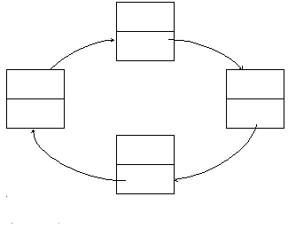
Zadání
Cyklický seznam == Kruhový seznam
Obousměrný
Nekončicí z vnějšího pohledu
Známý počátek i konec z vnitřního pohledu

Slide 3
Úprava základní implementace ProjectListImpl.cpp
Prepend
Append
InternalCreateSingleElementList
InternalRemove
Count
Search
ReverseSearch

Slide 4
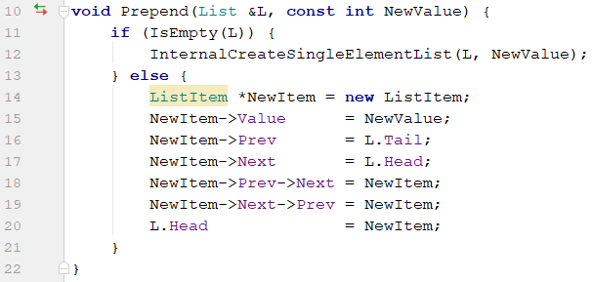
Úprava základní implementace ProjectListImpl.cpp $ Prepend

Slide 5
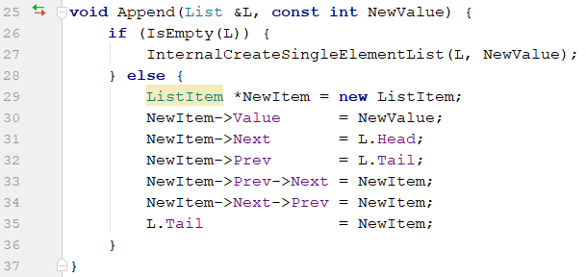
Úprava základní implementace ProjectListImpl.cpp $ Append

Slide 6
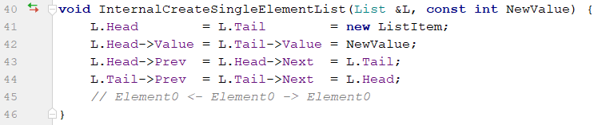
Úprava základní implementace ProjectListImpl.cpp $ InternalCreateSingleElementList

Slide 7
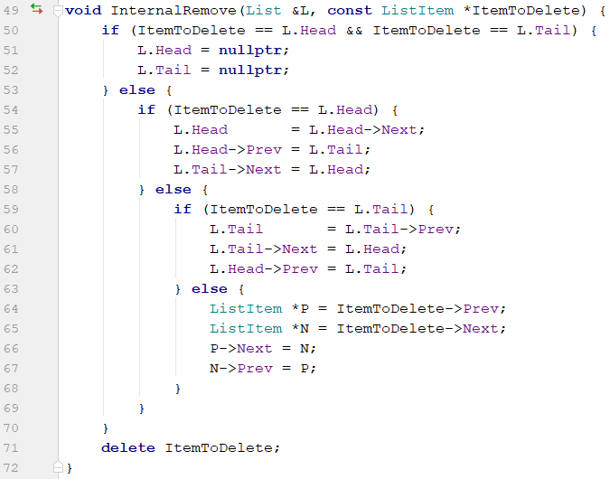
Úprava základní implementace ProjectListImpl.cpp $ InternalRemove

Slide 8
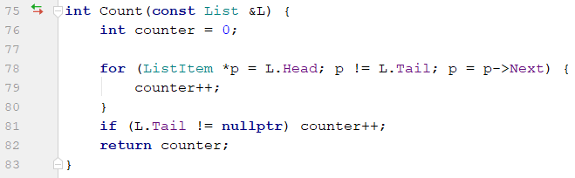
Úprava základní implementace ProjectListImpl.cpp $ Count

Slide 9
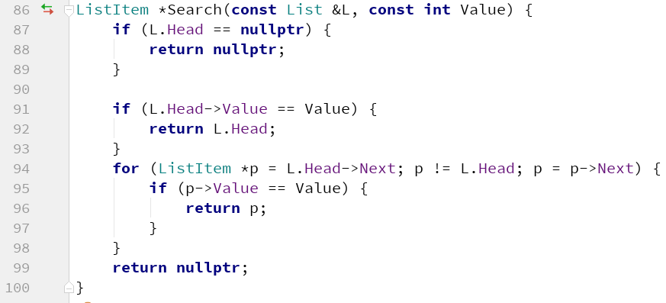
Úprava základní implementace ProjectListImpl.cpp $ Search

Slide 10
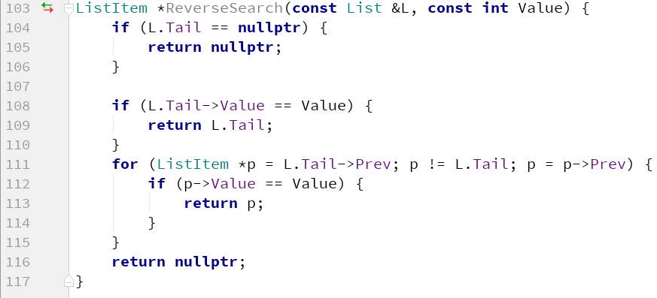
Úprava základní implementace ProjectListImpl.cpp $ ReverseSearch

Slide 11
Přídavná implementace ProjectListAdds.cpp
iteratorNext
iteratorPrevious
iteratorIsOnHead
iteratorIsOnTail
iteratorReset
getValue
getItem

Slide 12
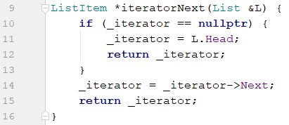
Přídavná implementace ProjectListAdds.cpp $ iteratorNext

Slide 13
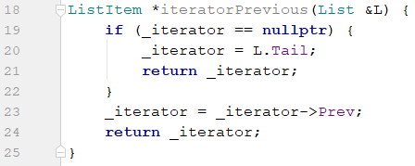
Přídavná implementace ProjectListAdds.cpp $ iteratorPrevious

Slide 14
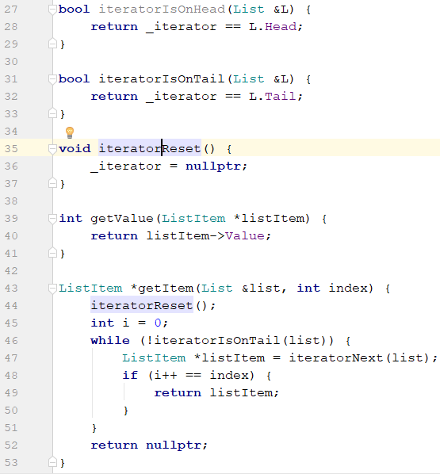
Přídavná implementace ProjectListAdds.cpp $ ~

